Slide 1

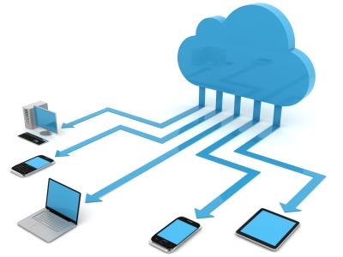

Slide 2
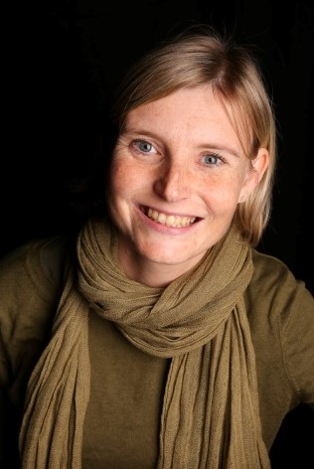
Notes:
Normaal had nu hier op deze stoel een frisse jongs dame moeten zitten: de Chief Marketing Officer van Microsoft Belux.
En waarschijnlijk hadden jullie ook veel liever naar haar geluisterd en gekeken dan naar mij…
Maar….met veel spijt moeten wij u melden dat Dorien enkele dagen geleden heeft moeten afzeggen.
Zij ligt nu nog steeds uitgeteld en ziek te bed. Voor weken zelfs…
Wij zaten daar als club erg mee verveeld maar René Iven en ikzelf hebben daar een mouw aan gepast
Wij hebben zelf een presentatie gemaakt over het beloofde onderwerp: software en storage as a service.
Wij hopen – neen- wij GAAN hiermee zeker aan jullie verwachtingen voldoen,

Slide 3
P R O G R A M M A
Welkom
Software & storage as a service
Pauze
Q & A
Notes:
Hoe ziet de avond er uit?

Slide 4
Opslag wordt steeds goedkoper…
Een Western Digital 2TB HDD voor € 62……
Een Samsung 1TB SSD voor minder dan € 350…..
Waarom dan kiezen voor opslag in de cloud?
Notes:
Bedrijven die de opslag en het beheer van hun data uitbesteden aan een extern datacenter plukken daar de vruchten van.
Niet alleen is er voor hen minder risico op dataverlies, ook ligt hun kostenplaatje lager dan bij bedrijven die zelf instaan voor de opslag van hun gegevens.
Men spreekt openlijk over een kostenreductie van 30%,
Voor de particulieren?
Weinigen zorgen voor degelijke back-ups
Weinigen vervangen hun HDD of SSD PREVENTIEF, dus voordat ze effectief de geest geven….
Denk aan de MTBF - Mean Time Between Faillure

Slide 5

Wat is 'De cloud'?
De Cloud is …..het internet.
Een aanbieder die iets “met de Cloud” doet, biedt dus een dienst aan, waarmee dingen op het internet gebeuren.
Sommigen zijn gratis, anderen zijn minder gratis
Notes:
De Cloud? Dat is het internet,
Waarschijnlijk zitten de meesten onder ons op Facebook, Twitter, Instagram en consoorten,
Eigenlijk zit je dan al in de Cloud want,
Alle berichten, foto’s en filmpjes die je deelt met anderen op die media zijn geparkeerd “ergens” , en wie weet waar, in de Cloud.
De Cloud is metafoor, een voorstelling van virtuele plaats die er geen is,
De Cloud is geen eigendom van iemand of van een bedrijf, Neen, de Cloud is een verwijzing naar een trend, een zakelijke trend die een catchy naam heeft gekregen
De Cloud is een verzamelnaam voor internet diensten die, al-of-niet tegen betaling worden verzorgd?
Welke diensten?
Ruimte en comfort aanbieden voor opslag
Programma’s en applicaties hosten (eigen programma’s of complete suites van eigen makelij of van derden)
Men kan aan die ruimte en aan die programma’s geraken via het internet want, ik zegde het al eerder, de Cloud: dat is het internet,
Het internet is uiteraard bereikbaar via meerdere kanalen,
Bekabeld netwerk
Draadloos (WiFi)
3G en 4G wordt steeds belangrijker omdat het bereik verder gaat dan de wifi verbindingen….
3G en 4G zijn vooral belangrijk voor mobiele oplossingen (smartphones, laptops en notebooks)

Slide 6


Slide 7


Geen internet = geen Cloud!
Notes:
Wat dus eigenlijk betekent: als er geen netwerk, wifi of g-net bereikbaar is dan is er geen connectiviteit,
Dus ook geen toegang tot gegevens of applicaties in de cloud.
Is dat een groot nadeel?
Gezien de netwerkdekking van de G-netten: neen. Die is vrij goed op de meeste plaatsen,
Betreft WiFI is het andere koek. Op openbare plaatsen en bedrijven wil dat wel lukken maar eenmaal daarbuiten moet men kunnen rekenen op hotspots (telenet en Proximus maken van elke modem/router automatisch een openbare hotspot)

Slide 8


Wel internet = haast onbeperkte diensten
Notes:
Maar daartegenover staat dat, als je toegang hebt tot het internet, dan is alles ook ter beschikking.
Zelfs op je smartphone is je hele foto- en film collectie beschikbaar (uiteraard afhankelijk van de beschikbare ruimte bij je storage provider)

Slide 9

Welke diensten?
Opslag (storage)
Voordeel:
Geen eigen capaciteit meer aanleggen
Groeit of krimpt naargelang de behoefte
Geen onderhoud (back-ups etc)
Beperkt risico op data loss
Notes:
Praten over de voordelen:
Geen hardware meer kopen (gaan HDD en SSD’s meer), ze zijn dan al relatief goedkoop, toch is het een investering en blijf je zelf verantwoordelijk als er technisch of softwarematig iets mis loopt,
Je kan met een gratis account al een heel eind geraken, Ben je betalend dan kan je het abonnement meestal laten groeien of krimpen naargelang de behoefte,
Onderhoud? Zit in de dienstverlening, Zij refreschen de data en zorgen voor de back-ups.
En dat herleidt het risico op dataverlies tot praktsch zero,

Slide 10
Welke diensten?
Opslag (storage)
Nadeel:
Uit handen geven van ‘iets’…
Documenten aan anderen toevertrouwen?
Kostprijs, maar er zijn gratis alternatieven
Je hebt internet nodig, anders géén Cloud
Notes:
Nadelen:
We zijn nogal honkvast en houvast ingesteld, We geven niet graag iets uit handen. Zeker onze leuke foto’s en prangende documenten niet.
Het is een vertrouwen dat moet groeien, hoewel hier in de club toch wel grote fans van cloudopslag zijn.
De BitMappers computerclub zelf gebruikt de cloudopslag voor het bewaren en ter beschikking stellen van documenten (verslagen e.d.), presentaties en voordrachten, foto’s van events….

Slide 11
Welke diensten?
Opslag (storage)
Gratis
Dropbox Google Drive OneDrive Mega
BOX Icloud (Mac)

Slide 12
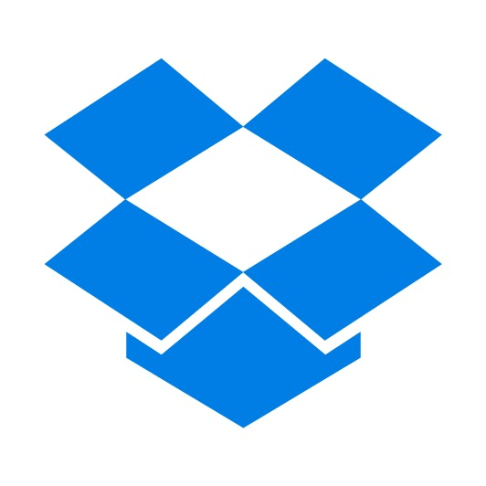
Opslag - Dropbox
Gratis accounts hebben standaard 2 GB aan opslagcapaciteit.
Betalende accounts tot 500GB.
Een programma op de computer houdt de inhoud voortdurend synchroon met het online account.
Notes:
Dropbox is een clouddienst voor het online opslaan van bestanden.
De gebruiker kan met Dropbox bestanden synchroniseren op verschillende apparaten en ze tegelijkertijd delen met vrienden.
Dropbox synchroniseert bestanden tussen verschillende computers via de Dropbox-client die hiervoor gebruikmaakt van het internet.
De Dropboxclient is beschikbaar voor Windows, Mac en Linux.
Gratis accounts hebben standaard 2 GB aan opslagcapaciteit. Dit kan uitgebreid worden door nieuwe gebruikers uit te nodigen of door een abonnement te nemen. Wanneer andere gebruikers naar Dropbox worden geleid, krijgt men voor elke nieuw geregistreerde gebruiker 500 MB gratis opslagruimte voor gratis accounts en 1 GB voor betaalde accounts. In het totaal kan men 16 GB extra opslagcapaciteit krijgen voor de gratis accounts en 32 GB voor betaalde accounts. Betaalde accounts hebben een opslagcapaciteit van 50 GB, 100 GB of 500 GB.
KLIK OP HET LOGO

Slide 13
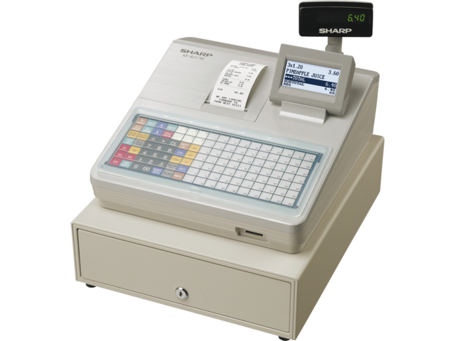
De pijslijst voor opslag – DropBox
1TB €8,28/pm
2TB €10/pm
As much as you need for €15 (Personal)
As much as you need (Enterprise). Price on demand
Tot 120 dagen file history
Integratie DropBox Paper en MS Office 365
Vanaf €10 gratis probeerperiode

Slide 14
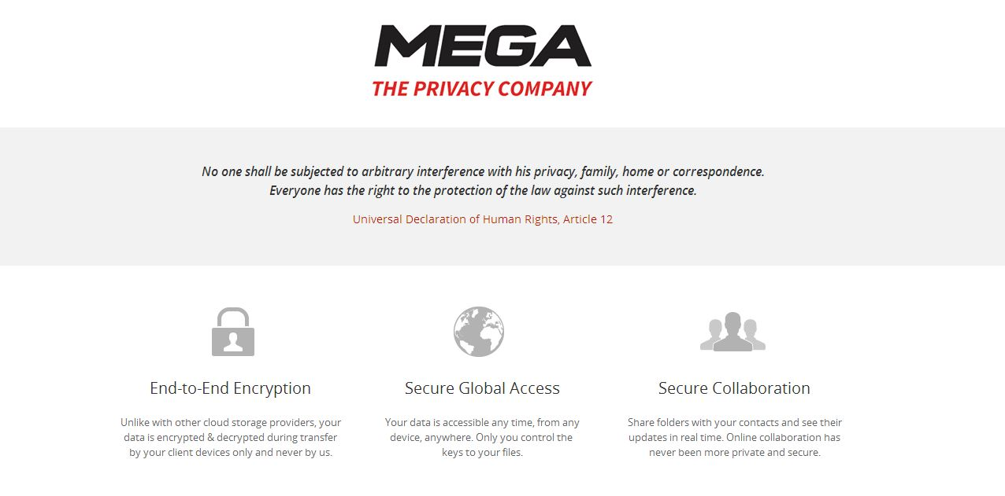
Opslag - Mega (the pricacy company)
Privacy-vriendelijk. Mega (end-to-end encryptie tijdens de transfer) geeft je standaard opslagruimte van maar liefst 50 GB. Met synchronisatie,
Met een Pro-pakket heb je zelfs 4 TB opslag tot je beschikking.
17/02/2017
Notes:
Bij Mega hebben ze privacy hoog in het vaandel staan.
De dienst gebruikt end-to-end encryptie tijdens de transfer.
Daarnaast kun je net als bij andere cloud-services altijd en overal bij je data, vanaf elk device.
Ook kun je folders delen met contacten en kun je in real time updates bekijken.
De dienst maakt ook gebruik van mobiele apps en browser apps.
Het beste aan het privacy-vriendelijke Mega is nog wel de standaard opslagruimte die je krijgt: maar liefst 50 GB.
Met een Pro-pakket heb je zelfs 4 TB opslag tot je beschikking.

Slide 15
De pijslijst voor opslag – Mega
50GB Gratis
500GB €10
2TB €20
4TB €30

Slide 16
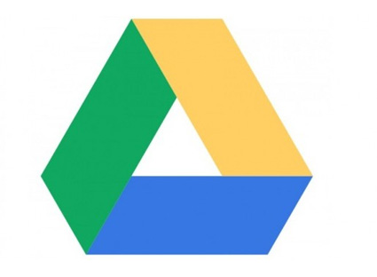
Opslag – Google Drive
Een service voor bestandsopslag en synchronisatie.
Met Google Drive kunnen documenten in de cloud worden opgeslagen, bestanden worden gedeeld en documenten samen met anderen worden bewerkt.
17/02/2017
16
Notes:
Google Drive kwam initieel standaard met 5 gigabyte gratis opslagruimte die de 2 gigabyte van Google Docs verving.
Google Drive omvat zowel software (de gekende Google documents, het vroegere Picasa en nog meer,,,)
Extra opslagruimte kan aangekocht worden via een maandelijks abonnement waarbij 20 GB tot 16 TB extra ruimte beschikbaar wordt gesteld.
In 2013 voegde Google de opslagruimte van Gmail, Google Drive en Google+ Photos samen, waardoor de totale basiscloudopslag uitkwam op 15 GB – gratis!
KLIK OP HET LOGO

Slide 17
De pijslijst voor opslag – Google Drive
100 GB: 1,99 € / maand
1 TB: 9,99 € / maand
10 TB: 99,99 € / maand

Slide 18

Opslag – BOX
Een service voor bestandsopslag en synchronisatie. BOX bewaart en deelt documenten in de cloud.
Veilig je bestanden delen, opslaan en samenwerken aan één document of project. Ideaal voor kleine (en minder kleine) teams.
Notes:
KLIK OP HET LOGO

Slide 19
De prijslijst voor opslag – BOX
100 GB: 4 € / maand
Onbeperkte opslag vanaf 12 € /maand

Slide 20

Opslag – OneDrive
5GB Gratis bij Windows
50 GB €2/maand
1TB € 7 + Office365 personal
1TB € 10 + Office365 Home
Max. 5TB voor 5 users
Notes:
KLIK OP HET LOGO

Slide 21
De prijslijst voor opslag – OneDrive
De prijslijst voor opslag – OneDrive
5GB Gratis bij Windows
50 GB €2/maand
1TB € 7 + Office365 personal
1TB € 10 + Office365 Home
Max. 5TB voor 5 users
5GB Gratis bij Windows
50 GB €2/maand
1TB € 7 + Office365 personal
1TB € 10 + Office365 Home
Max. 5TB voor 5 users

Slide 22

ODRIVE
Odrive: Dropbox, Google Drive, Box en overige clouddiensten samenvoegen in één dienst.
Niet alleen de eerdere genoemde diensten bieden online opslag aan, er zijn er nog veel meer.

Slide 23
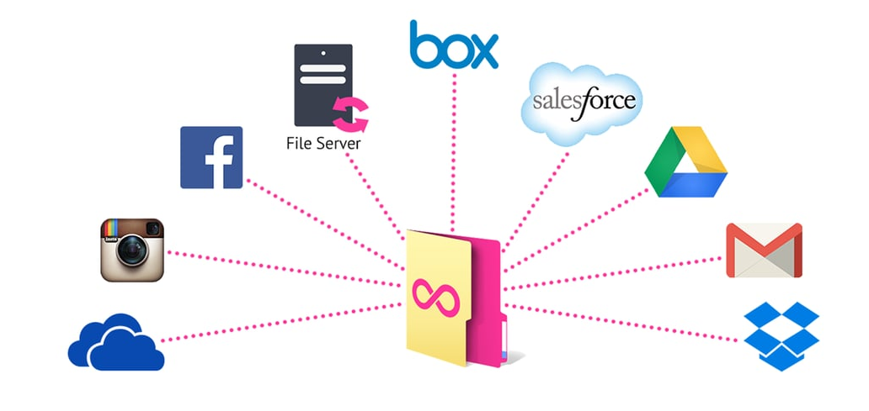
Notes:
Bij de term ‘cloud storage’ denk je waarschijnlijk vooral aan online opslagdiensten als Dropbox en OneDrive.
Maar ook bij Facebook, Gmail en Instagram parkeer je, misschien zonder erbij stil te staan, allerlei data in de cloud, zoals foto’s, video’s en e-mailbijlagen.
Met Odrive wordt het een stuk eenvoudiger om ál die gegevens te beheren, te synchroniseren en – dat vooral – te delen met collega’s of vrienden.
Odrive maakt het je wel heel gemakkelijk om met de dienst aan de slag te gaan. Om in te loggen kan je gewoon je accountgegevens voor Facebook, Google, Microsoft of Dropbox gebruiken.
Geen paniek: je gooit deze accounts niet te grabbel, maar geeft Odrive louter toestemming om met de andere services te communiceren.
Eenmaal aangemeld is het de bedoeling dat je ook al je andere clouddiensten aan Odrive koppelt, via de functie Link Storage. Alle belangrijke spelers zijn aanwezig, zo’n twintig in totaal

Slide 24
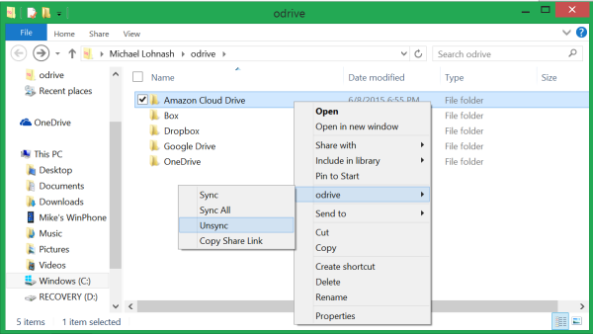

Slide 25
Welke diensten?
Software as a service (SaaS)
Voordeel:
Geen licenties kopen – maar wel huur betalen
Vaak is opslag inbegrepen in de huur
Geen onderhoud (upgrades e.d.)
Beperkt risico op data loss
Notes:
De kenmerken van de diensten van een SaaS en ASP zijn:
De klant hoeft de software en de daarvoor benodigde hardware niet aan te schaffen, maar betaalt slechts voor het gebruik ervan.
De software en hardware wordt niet bij de klant geïnstalleerd, maar bij de ASP / SaaS-aanbieder.
De klant heeft toegang tot de software via internet of een privénetwerk.
De aanbieder verzorgt het applicatiebeheer, zoals het maken van back-ups, het onderhoud en de installatie van nieuwe versies en updates, beveiliging tegen ongeautoriseerde toegang, en dergelijke.
Omdat van SaaS-aanbieders vaak de hoogst mogelijke beschikbaarheid van de toepassingen wordt gevraagd, worden die toepassingen en hun data op meerdere servers en locaties gepositioneerd.
Het groeien of krimpen van hardware en infrastructuur vindt plaats via software 'on demand'.
Dit wordt cloud computing genoemd. De beschikbaarheid, schaalbaarheid en stabiliteit wordt hierdoor fors vergroot, maar het wordt ook minder duidelijk waar applicaties en gegevens zich feitelijk bevinden. Goede afspraken met de leverancier over verantwoordelijkheid zijn daardoor belangrijk in verband met transparantie.

Slide 26
Welke diensten?
Software
Nadelen:
Als de huur niet betaald is…wat dan?
Wat gebeurt er bij opzegging?
Wat dan met de opslag?
Prijszetting…

Slide 27
Welke diensten?
Software as a service (SaaS)
Gratis
Google Drive
OnlyOffice

Slide 28
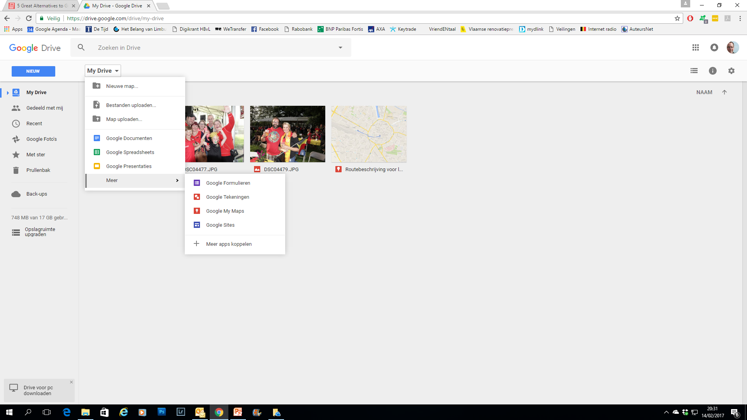
Software as a service (SaaS) Google Drive
BitMappers Computerclub
17/02/2017
28
Notes:
Google Drive omvat Google Documenten, Spreadsheets en Presentaties (Google Docs),
Het is een virtueel kantoor dat het mogelijk maakt samen aan onder andere documenten, spreadsheets, presentaties, tekeningen en formulieren te werken.
Bestanden die openbaar gedeeld worden op Google Drive kunnen door internetzoekmachines worden doorzocht.

Slide 29
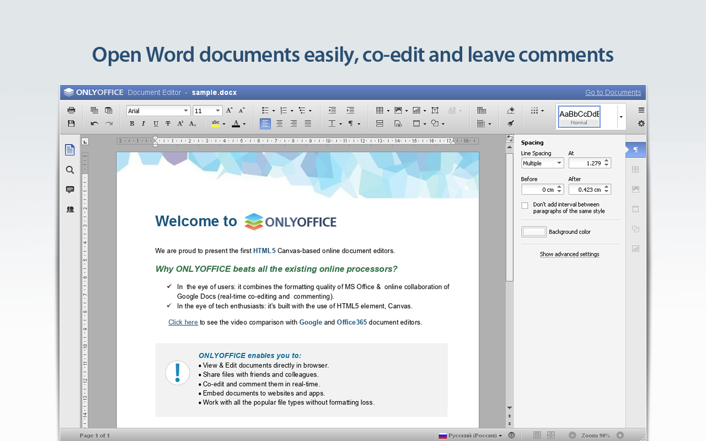
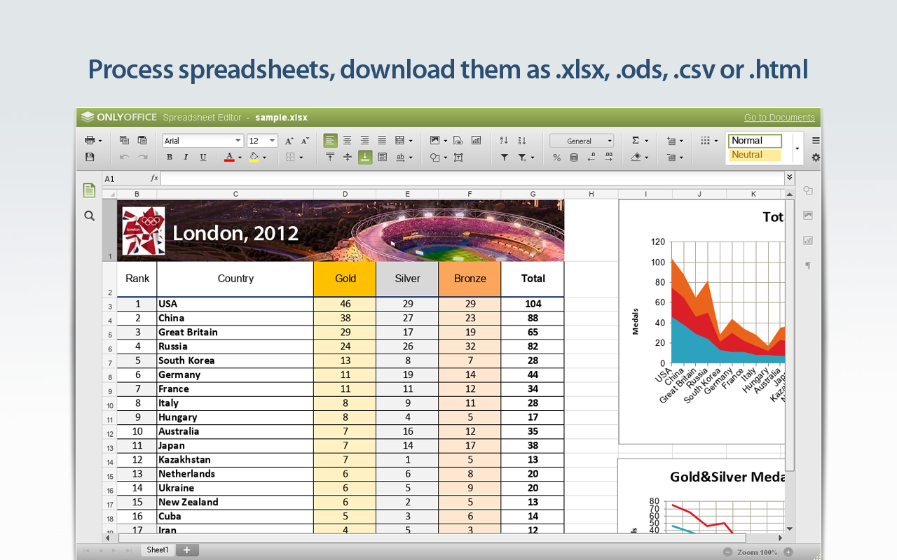
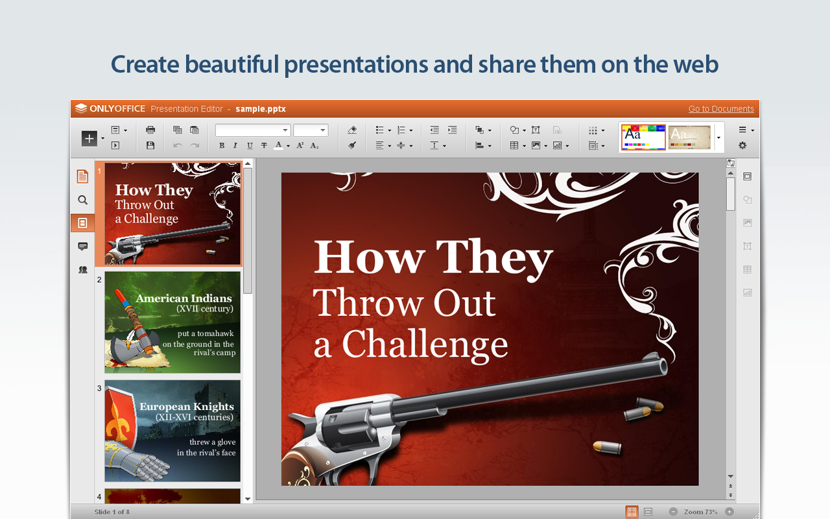

Software as a service (Saas) - Onlyoffice
BitMappers Computerclub
17/02/2017
BitMappers Computerclub
29
Notes:
OnlyOffice biedt u een uitgebreide tekstverwerker, een spreadsheet (rekenblad) en een presentatieprogramma,
Het levert uitwisselbare bestanden op (Open document), Office enz…
Bruikbaar in de Cloud én installeerbaar op PC, tablet, Smartphone – voor Windows – Linuw – Mac enz….
Bovendien levert het een directe integratie met Google Drive, Dropbox en OneDrive voor opslag,
KLIK OP HET LOGO

Slide 30
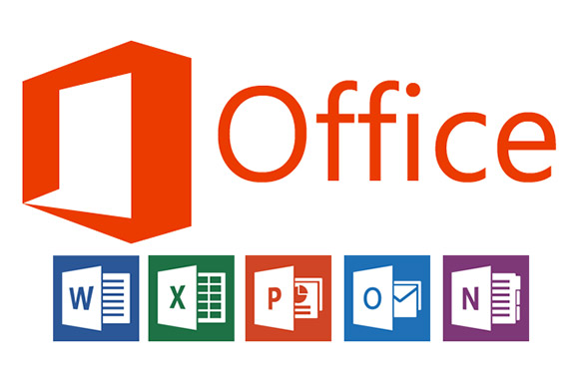
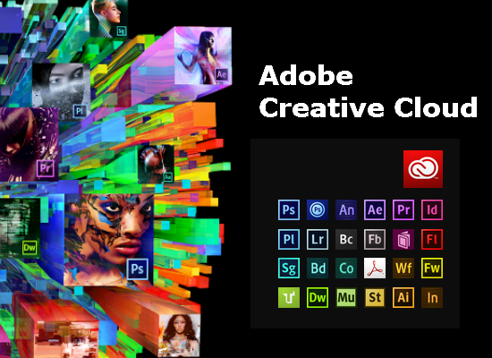
Software as a service
Betalende SaaS
BitMappers Computerclub
17/02/2017
BitMappers Computerclub
30
Notes:
De grootste slokoppen van de markt zijn ongetwijfeld MicroSoft met Office 365 en Adobe met zijn Creative Cloud
Software as a Service.
Software as a Service, vaak afgekort als SaaS, ook weleens Software on Demand genoemd, is software die als een online dienst wordt aangeboden.
De klant hoeft de software niet aan te schaffen, maar sluit bijvoorbeeld een contract per maand per gebruiker, eventueel in combinatie met andere parameters.
De SaaS-aanbieder zorgt voor installatie, onderhoud en beheer, de gebruiker benadert de software over het internet bij de SaaS-aanbieder.
SaaS is een geëvolueerde vorm van Application service provider (ASP-diensten).
SaaS wordt gezien als de applicatielaag van cloud computing, waarbij het platform (PaaS) en de infrastructuur (IaaS) als onderliggende lagen worden toegepast.
Zonder deze onderliggende lagen is er geen sprake van flexibel verhogen of verlagen van de storage of het aantal gebruikers.
Voordeel voor de klant is dat deze doordat hij geen eigenaar is van de middelen geen kapitaalinvestering hoeft te doen en tevens geen beheer hoeft te doen van een complexe IT-infrastructuur.
Lagere beheerskosten voor de klant zijn mogelijk doordat de SaaS-aanbieder de kosten voor de infrastructuur en het beheer van de infrastructuur en de applicaties over alle abonnees kan spreiden.
Bij SaaS kunnen de kosten nog verder omlaag, doordat er geen afzonderlijke licenties met bijbehorende updates en upgrades meer zijn.
AANDACHTSPUNT: Een aandachtspunt bij zowel SaaS als ASP is dat de gegevens niet langer in eigen huis worden beheerd, zodat in een contract met de aanbieder aandacht voor het aspect informatiebeveiliging op zijn plaats is. Met name is te denken aan privacybescherming (er moet misschien een bewerkersovereenkomst worden opgesteld), Export Control-vereisten en continuïteit.
KLIK OP DE LOGO’s

Slide 31

Software as a service – Office 365
Een hybride oplossing vanaf €100 /jaar) of
  Volle Saas (app, + storage) vanaf €130/jaar)
  Prijs per gebruiker en per jaar
Ondersteuning door de SQL server van MS
Flexibele uitbreiding storage (min. 1TB per gebruiker)
Notes:
Bij MicroSoft bieden ze ook een ‘Hybride’ cloud oplossing aan:
Office 365 wordt dan op één tot vijf toestellen geïnstalleerd en alle documenten/foto’s e.d. worden door OneDrive gesynchroniseerd zodat alle data op alle toestellen bereikbaar is,
Voordeel van de hybride oplossing is dat je ook zonder het internet kunt werken (de installatie van de software is NIET in de Cloud maat op de machine) en dat de synchronisatie gebeurt als er connectie is.
Voor de volle Saas oplossing biedt MS de software (Office/SQL/Project manager, Skype,enz…) Biedt MS standaard 1TB data, Office in een browser, beveiliging van data en privacy, eigen beheer van gebruikers en rechten.
…en alles is aanpasbaar, altijd….(tenzij het abonnement een vaste bundle is)
Als je het abonnement opzegt moet je:
De data parkeren (liefst vooraf) en parkeren op eigen media of elders in de Cloud,
Data blijven max, 90 dagen na de beëindiging beschikbaar.
Kosten gaan tot €100 per gebruiker

Slide 32

Software as a service – Adobe Creative Cloud

Slide 33
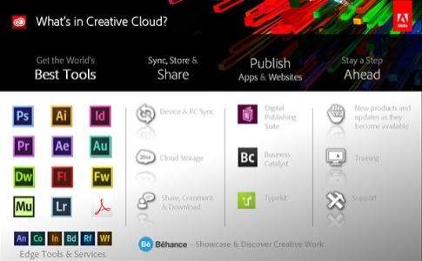
Software as a service – Adobe Creative Cloud
PhotoShop
Lightroom
Première
Indesign
…..
Bijvoorbeeld: Fotografie: €12/mnd incl.
Lightroom CC en Photoshop CC
Alle essentiële gereedschappen om foto's te organiseren, bewerken en delen op je desktop- en mobiele apparaten
Plus je eigen portfoliowebsite
Notes:
Ook hier zijn hybride oplossingen mogelijk met ofwel de applicaties lokaal of in de cloud
Met Creative Sync (synchornisatie) kan je overal en altijd verdergaan met de bewerking die je eerder en op een ander apparaat bent begonnen
Met een ander apparaat bedoelen we PC, Smartphone, Tablet, Laptop en notebook,
Abonnementen worden aangeboden per bundel, van €12 tot €96 per maand en per gebruiker
Studenten kunnen al een volledige bundel hebben voor €20 per maand
Toegang tot de Adobe Stock: 40.000.000 afbeeldingen, illustraties, video’s en chablonen (rechtenvrij)
Uitgebreide leer- en workshops inbegrepen

Slide 34
Software as a service
Er zijn ook lokale dienstverleners, bijvoorbeeld:
LBCS (nadien Eurosys en daarna Auva)
Voornamelijk lokale overheden, scholen, KMO’s
Eigen toepassingen en opslag
Notes:
Het voordeel is dat je hier een directe aanspreekpartner hebt op een bereikbare locatie
Prijzen zijn het onderwerp van onderhandeling….
De relatie klant/bedrijf is ‘anders’

Slide 35
P A U Z E

